Slide 1





나는 SGE 클라이언트팀
인턴 김지형이야!
게임 성능을 향상시키는데 기여하는 실력 있는 개발자가 되고싶어!!!
나는 SGR 전투기획팀 인턴 이학로야!
로스트아크에 신선하고 색다른 재미를 가진 캐릭터들을 추가하고 싶어!
나는 SGP 마케팅2팀 인턴 윤수민이야!
다양한 콘텐츠도 만들고
광고 데이터도 분석하면서
훌륭한 마케터로
성장하고 싶어!
난 SGR 사업개발팀 인턴 박동섭! 게임 업계에 대한 이해도를 바탕으로 사업 기회를 발굴해낼 거야
나는 SGH 홀딩스 자금팀 최현민이야 ~
내가 지금까지 공부해왔던 방향과는 꽤 다른 부서인데 잘 해낼 수 있을까..?
ERP..? SAP..? COA ? 이게 다 무슨 소리야 ~

Slide 2

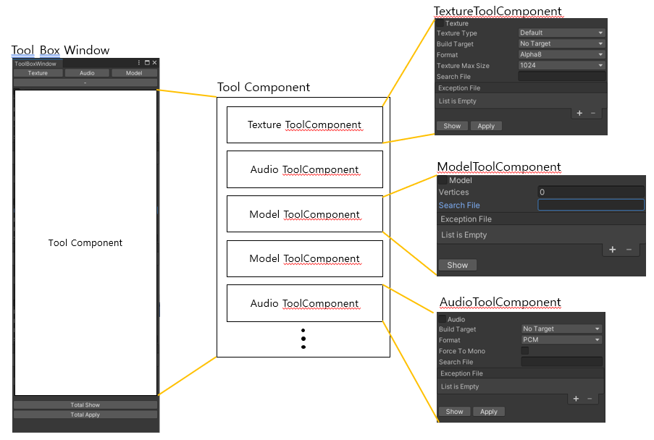







Q. 클래스 구조도를 어떤 식으로 구성하는 게 좋을까요?
Q. 디자인 패턴을 실무에서 적용해보고 싶어요!
Q. 개발할 때 유용한 툴이 있으면 추천해주세요!
SGE 클라 멘토님

Slide 3






내가 만든 유튜브 콘텐츠와 광고 배너가 세상에 나왔을 때,
내가 기획한 굿즈를 받게 될 유저들이 기뻐할 걸 상상할 때
마케터 꿈나무로서 너무 뿌듯해!
실제 광고 캠페인 데이터를 보며
분석하고 공부해볼 수 있다니!
데이터 분석력이 쑥쑥 자라는 느낌이라
배움의 즐거움이 2배야~

Slide 4





앗 예상치 못한 부작용이? 게임 관련 리서치를 하니 이 게임도 하고싶고, 저 게임도 하고싶어!

Slide 5


헉! 다들 생각보다 훨씬 적극적으로 의견을 공유해주셔!
내 기획의 맹점과 논리적 허점을 금방 깨닫게 돼…
전투기획팀 캐릭터파트

Slide 6


ERP는 회사의 전반적인 관리를 돕는 시스템입니다! SAP는 많은 ERP 시스템 중에 독일에서 개발한 소프트웨어이고요. 해당 시스템을 도입하면 더 수월하고 안전한 시스템을 구축할 수 있어요~
Q. ERP와 SAP는 무엇인가요?
Q. COA mapping은 무엇인가요?
스마일게이트는 한 법인이 아닌 특징에 따라 법인이 나누어져 있어여! 각 법인이 사용하는 회계 계정과목은 다소 차이가 있는데, 일관성을 위해서 통합해줄 필요가 있어요. 이를 위해 진행하는 업무를 COA mappin이라고 해요~

Slide 7

평소에 혼자 개발하면서 여러가지 궁금했던 점이 멘토님께 조언을 받으면서 많이 해소됐어!!
나 이제 최적화 툴 만들어올게~~~ㅎㅎ
경험이 풍부한 분들의 의견과 마주치면서 혼자서는 얻을 수 없었던 인사이트를 얻고 있어!
다양한 게임 마케팅 실무를 직접 경험해보면서
훌륭한 마케터가 되기 위한
초석을 다지고 있어~
오히려 좋아, 업무 때 리서치하면서 찜했던 게임들 집가서 해야지~ 이게 바로 덕업일치
다들 바쁘신데도 여쭤보면 친절하게 대답해 주셔서 너무 좋아 ~ 3개월 기간에도 많은 걸 배울 수 있겠는걸?

Slide 8
S : 실감나는 전투의 매력에 빠지고 싶으신가요? 동접자수 800만명, 80개국에서 서비스중인
G : Global No.1 FPS 크로스파이어가 바로 여기 있습니다!
E : Enjoy with us! ☺
S : 새로운 도전을 하고 싶다면?
G : 게임을 제대로 만들어보고 싶다면 어디로 가야 하냐고?
R : 알려줄게! 그건 바로 스마일게이트!
S : 신작 게임부터 에픽세븐, 테일즈런너 등 다양한 인기 게임까지! G : 글로벌 IP 명가로 도약하기 위한
P : 퍼펙트한 퍼블리싱! 스마일게이트 메가포트!
S : 스윽만 봐도 알 수 있는 질 높은 게임 & 유저소통 MMORPG의 대명사
G : 그것은 바로 로스트아크 후후… 내 말 뭔지 알지?
R : 알쥐알쥐!
S:Smile gate! 웃음이 가득한 세상의 문을 여실 준비가 되셨나요?
G: 각 계열사들을 전체적으로 관리하여 넓게 배울 수 있는 지주회사 ! 그곳은 바로 ~
H: 홀딩스 ~

